Slide 1
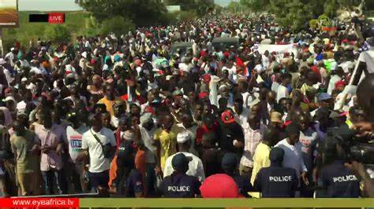
মাল্টিমিডিয়া ক্লাসে সবাইকে স্বাগত

Slide 2
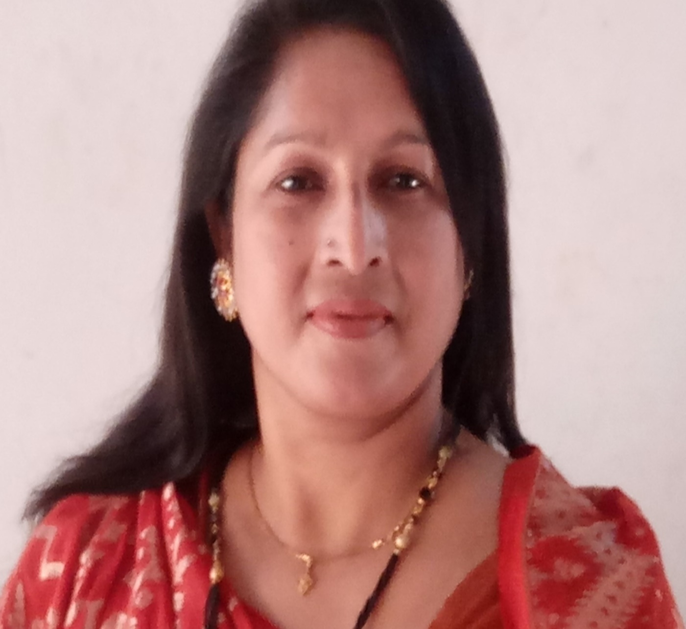
শিক্ষক পরিচিতি।
রেহানা পারভিন।
সহকারী শিক্ষক,
জামতলা দাখিল মাদ্রাসা
গোয়ালন্দ,রাজবাড়ী।

Slide 3
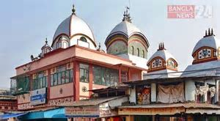
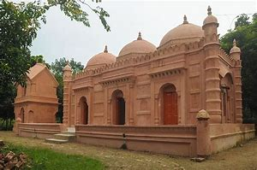
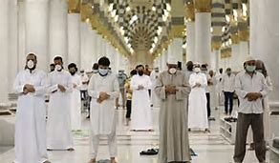
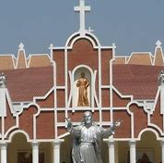
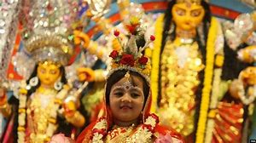
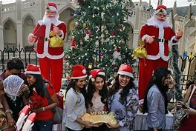

Slide 4
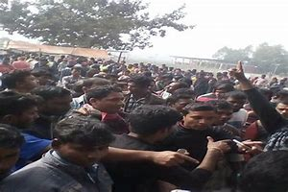
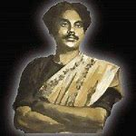
আজকের পাঠের বিষয়
মানুষ
কাজী নজরুল ইসলাম

Slide 5
কবি পরচিতি
জন্মঃ
১৮৯৯ খ্রিঃ ২৫ মে (১৩০৬ ১১ই জ্যৈষ্ঠ) বর্ধমান জেলার আসানসোল মহকুমার চুরুলিয়া গ্রামে ।
পুরস্কার /সম্মাননাঃ
কলকাতা বিশ্ববিদ্যালয় প্রদত্ত ‘জগত্তারিণী স্বর্ণপদক’ এবং ভারত সরকার প্রদত্ত ‘পদ্মভূষণ’ উপাধি লাভ।
কাব্যগ্রন্থঃ
ঝিঙে ফুল, অগ্নি-বীণা, বিষের বাঁশী, সাম্যবাদী, সর্বহারা ইত্যাদি ।
মৃত্যুঃ
২৯ আগস্ট, ১৯৭৬ খ্রিঃ
কর্মজীবন/পেশাঃ
প্রথমে লেটোর দলে, রুটির দোকানে, সেনাবাহিনীতে, গ্রামোফোন রেকর্ডের ব্যাবসায় ও সাহিত্য সাধনা করেন।
কাজী নজরুল ইসলাম

Slide 6
শিখনফল
এই পাঠ শেষে শিক্ষার্থীরা,
কবি ‘কাজী নজরুল ইসলাম’এর পরিচিতি উল্লেখ করতে পারবে;
কবিতাটি শুদ্ধ উচ্চারণে আবৃত্তি করতে পারবে;
নতুন শব্দগুলোর অর্থ বলতে পারবে;
‘মানুষ’ কবিতার মূলভাব ব্যাখ্যা করতে পারবে।

Slide 7
আদর্শ পাঠ

Slide 8
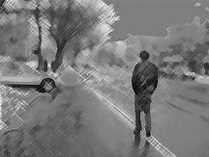
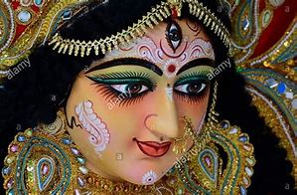
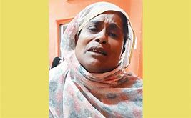
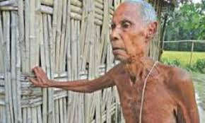
নতুন শব্দের অর্থ জেনে নেই ।
পথিক
পান্থ
ঠাকুর
দেবতা
আজারি
রুগ্ ণ
ভুখারি
ক্ষুধার্ত ব্যক্তি ।

Slide 9
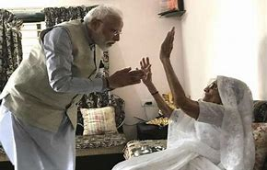
মৃত গরু ফেলার
নির্দিষ্ট স্থান
গো-ভাগার
সমতা ।
সাম্য
আশীর্বাদ ।
বর

Slide 10
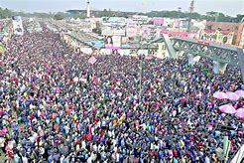
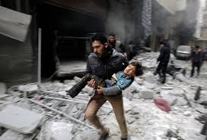
মানুষ
কাজী নজরুল ইসলাম
গাহি সাম্যের গান
মানুষের চেয়ে বড় কিছু নাই, নহে কিছু মহীয়ান

Slide 11
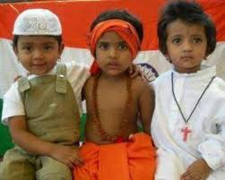
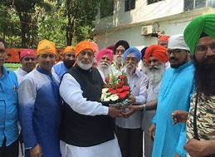
নাই দেশ-কাল-পাত্রের ভেদ, অভেদ ধর্মজাতি,
সব দেশে সব কালে ঘরে-ঘরে তিনি মানুষের জ্ঞাতি ।

Slide 12
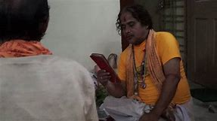
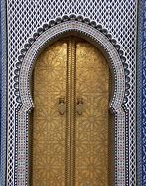
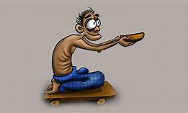
‘পূজারী, দুয়ার খোলো,
ক্ষুধার ঠাকুর দাঁড়ায়ে দুয়ারে পূজার সময় হলো!’

Slide 13
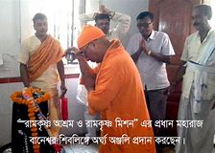
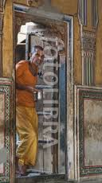
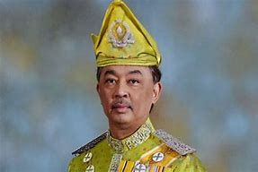
স্বপন দেখিয়া আকুল পূজারী খুলিল ভজনালয়,
দেবতার ঘরে আজ রাজা-টাজা হয়ে যাবে নিশ্চয়!

Slide 14
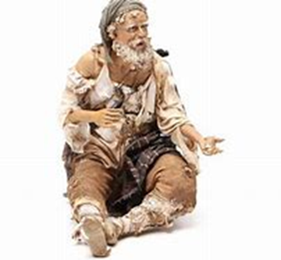
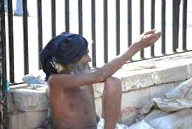
জীর্ণ-বস্ত্র শীর্ণ-গাত্র, ক্ষুধায় কন্ঠ ক্ষীণ-
ডাকিল পান্থ, দ্বার খোলো বাবা, খাইনি তো সাত দিন!,

Slide 15
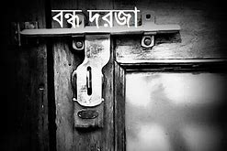
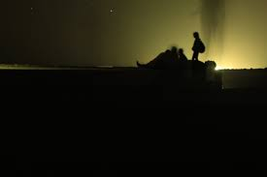
সহসা বন্ধ হলো মন্দির, ভুখারি ফিরিয়া চলে,
তিমিররাত্রি, পথ তার ক্ষুধার মানিক জ্বলে !

Slide 16
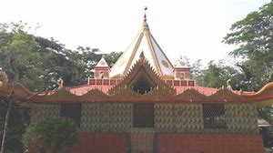
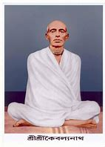
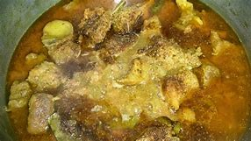
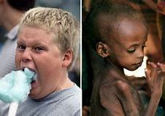
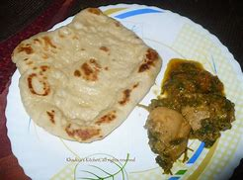
ভুখারি ফুকারি’ কয়,
‘ঐ মন্দির পূজারীর, হায় দেবতা, তোমার নয় !’
মসজিদে কাল শিরনি আছিল, - অঢেল গোস্ত রুটি
বাঁচিয়া গিয়াছে, মোল্লা সাহেব হেসে তাই কুটি কুটি,

Slide 17
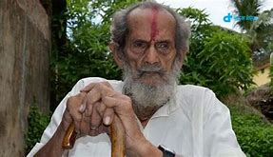
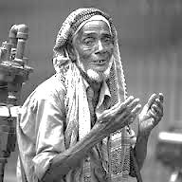
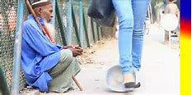
এমন সময় এলো মুসাফির গায়ে আজারির চিন
বলে, ‘বাবা,আমি ভুখা ফাকা আছি আজ নিয়ে সাত দিন !’

Slide 18
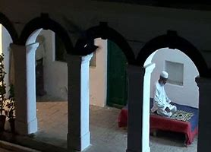
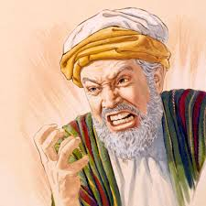
তেরিয়া হইয়া হাঁকিল মোল্লা- ‘ভ্যালা হলো দেখি লেঠা,
ভুখা আছ মর গো-ভাগাড়ে গিয়ে ! নমাজ পড়িছ বেটা ?’

Slide 19
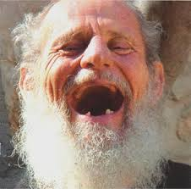
ভুখারি কহিল, ‘না বাবা !’ মোল্লা হাঁকিল- ‘তা হলে শালা
সোজা পথ দেখ !’ গোস্ত-রুটি নিয়া মসজিদে দিল তালা।

Slide 20
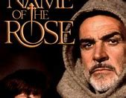
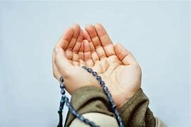
‘আশিটা বছর কেটে গেল, আমি ডাকিনি তোমায় কভু,
আমার ক্ষুধার অন্ন তা বলে বন্ধ করনি প্রভু।

Slide 21
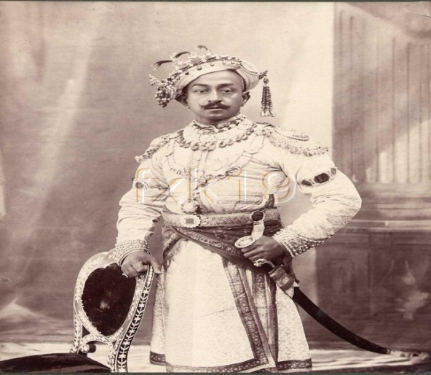
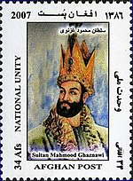
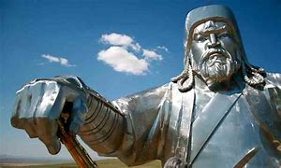
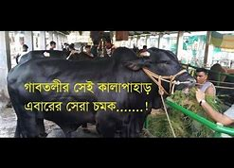
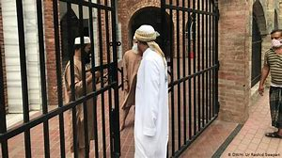
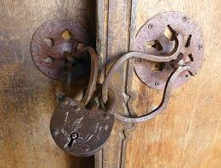
ভেঙে ফেল ঐ ভজনালয়ের যত তালা-দেওয়া দ্বার!
কোথা চেঙ্গিস, গজনি মামুদ, কোথায় কালাপাহাড়?

Slide 22
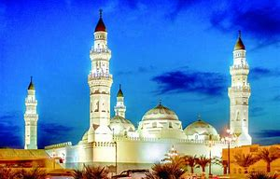
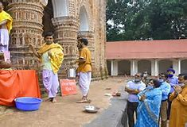
হায় রে ভজনালয়,
তোমার মিনারে চড়িয়া ভণ্ড গাহে স্বার্থের জয়!

Slide 23
একক কাজ
১।‘মানুষের চেয়ে বড় কিছু নাই, নহে কিছু মহীয়ান’ - কথাটি বুঝিয়ে লিখ।
২।কবি ‘কাজী নজরুল ইসলাম ’ সম্পর্কে তিনটি বাক্য লিখ।

Slide 24
মূল্যায়ন
‘মানুষ’ কবিতায় কবি কীসের জয়গান গেয়েছেন?
উঃ সাম্যবাদের জয়গান গেয়েছেন।
‘মানুষ’ কবিতায় কে পূজারীকে দ্বার খুলতে বলেছিল?
উঃ পথিক পূজারীকে দ্বার খুলতে বলেছিল।
‘ভ্যালা হলো দেখি লেঠা’- উক্তিটি কার?
উঃ ‘মানুষ’ কবিতায় উক্তিটি মোল্লা সাহেবের।
‘মানুষ’ কবিতায় উল্লিখিত কিসের জন্য হাতুরি শাবল চালানোর
কথা বলা হয়েছে?
উঃ খোদার ঘরের কপাট লাগানো সব দ্বার খুলে দেওয়ার জন্য হাতুরি শাবল চালানোর কথা বলা হয়েছে।

Slide 25
বাড়ির কাজ
সমাজে মানবতা প্রতিষ্ঠায় তোমার কি ভূমিকা ?
( ১০ টি বাক্য লিখে আনবে )

Slide 26
ধন্যবাদ

